Slide 1
主成分分析
刘刚
数学建模与数学实验
成都信息工程大学数学学院

Slide 2
一、主成分分析概念
主成分分析就是设法将原来众多具有一定相关性的指标，重新组合成几个新的相互无关的综合指标，并且尽可能多地反映原来指标的信息。它是数学上的一种降维方法。
例如，在商业经济中，可以把复杂的数据综合成几个商业指数，如物价指数，消费指数等。

Slide 3
降维当然意味着信息的丢失，不过鉴于实际数据本身常常存在的相关性，我们可以想办法在降维的同时将信息的损失尽量降低。
举个例子，假如某学籍数据有两列M和F，其中M列的取值是如何此学生为男性取值1，为女性取值0；而F列是学生为女性取值1，男性取值0。此时如果我们统计全部学籍数据，会发现对于任何一条记录来说，当M为1时F必定为0，反之当M为0时F必定为1。在这种情况下，我们将M或F去掉实际上没有任何信息的损失，因为只要保留一列就可以完全还原另一列。

Slide 4
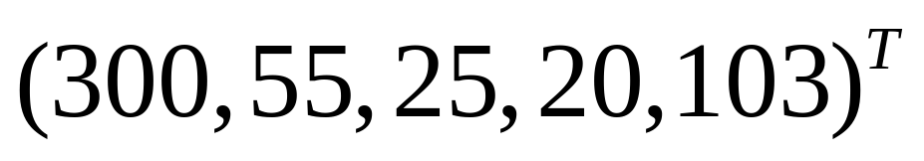
一般情况下，在数据挖掘和机器学习中，数据被表示为向量。例如某个网店某年全年的流量及交易情况可以看成一组记录的集合，其中每一天的数据是一条记录，格式如下：
(日期, 浏览量, 访客数, 下单数, 成交数, 成交金额)
其中“日期”是一个记录标志而非度量值，而数据挖掘关心的大多是度量值，因此如果我们忽略日期这个字段后，我们得到一组记录，每条记录可以被表示为一个五维向量，其中一条看起来大约是这个样子(列向量)：

Slide 5


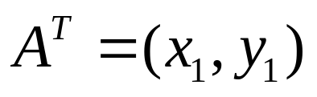
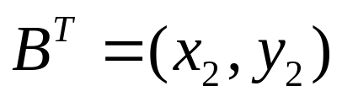
下面先来看一个向量运算：内积。两个维数相同的向量的内积被定义为：
内积运算将两个向量映射为一个实数。
下面我们分析内积的几何意义。假设A和B是两个n维向量，我们知道n维向量可以等价表示为n维空间中的一条从原点发射的有向线段，为了简单起见我们假设 和 均为二维向量，则
， 。则在二维平面上 和 可以用两条发自原点的有向线段表示，见下图：

Slide 6
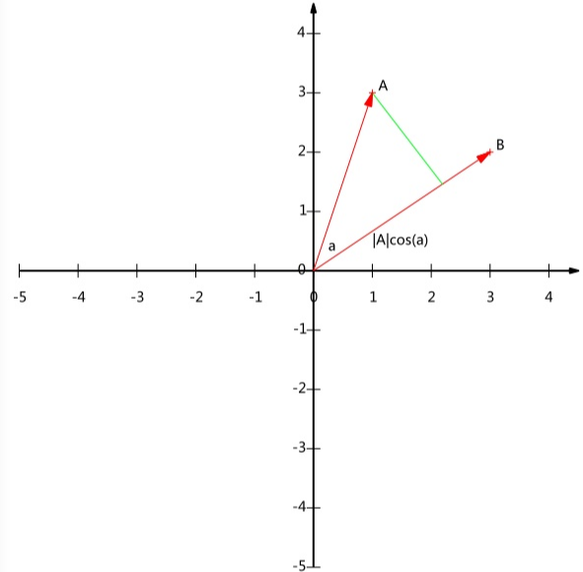
假设向量B的模为1，则A与B的内积值等于向量A对应向量B所在直线的投影(带符号的长度)！
这个重要结论是主成分分析的第一个重要基础。

Slide 7
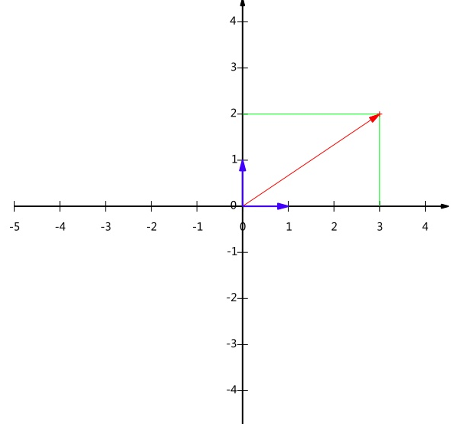
基：
根据线性代数向量空间理论，向量(x，y)实际上表示下述形式的线性组合：
x(1,0)+y(0,1)
不难证明所有二维向量都可以表示为这样的线性组合。此处(1,0)和(0,1)叫做二维空间中的一组基。坐标x,y的值即为前面说的投影

Slide 8
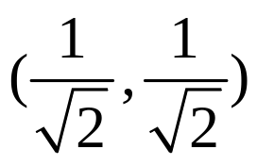
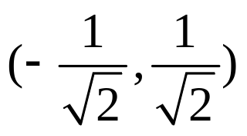
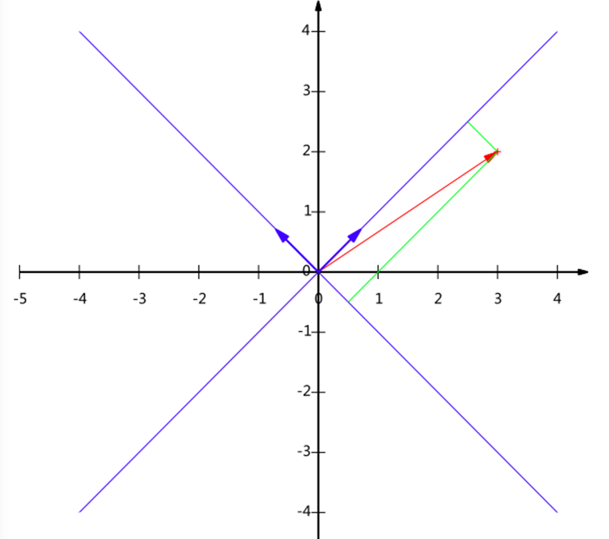
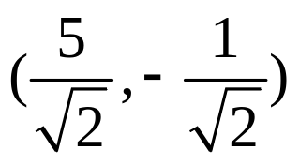
基显然不唯一，比如(1,1)和(-1,1)也可以为一组基。我们希望基尽量简单，也就是标准正交基，任何基可通过施密特正交化为标准正交基。基(1,1)和(-1,1)转化为标准正交基
和
假如我们想获得向量(3,2)在新基上的坐标，即在两个方向上的投影矢量值，那么根据内积的几何意义，我们只要分别计算(3,2)和两个基的内积，不难得到新的坐标为
下图给出了新的基以及(3,2)在新基上坐标值的示意图：

Slide 9
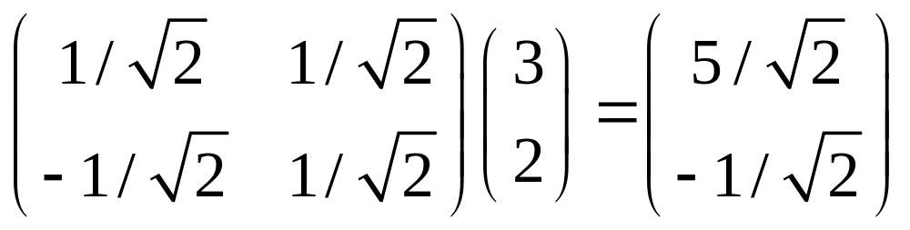
基变换的矩阵表示
下面我们举例描述基变换。以上面例子为例，想将(3,2)变换为新基上的坐标，就是用(3,2)与第一个基做内积运算，作为第一个新的坐标分量，然后用(3,2)与第二个基做内积运算，作为第二个新坐标的分量。实际上，我们可以用矩阵相乘的形式简洁的表示这个变换：
基变换的矩阵
原坐标
新坐标

Slide 10
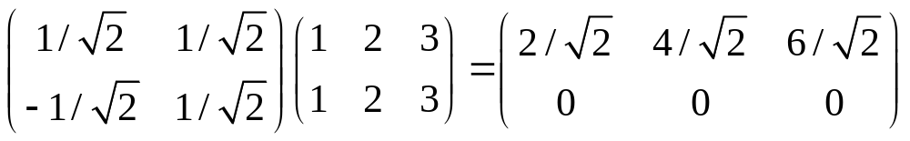
推广一下，如果我们有m个二维列向量，只要将二维向量排成一个两行m列矩阵，然后用“基矩阵”乘以这个矩阵，就得到了所有这些列向量在新基下的值。例 (1,1)^{T}，(2,2) ^{T} ，(3,3) ^{T} ，在新基下的坐标则可以这样计算：
于是一组向量的基变换被容易的表示为矩阵的乘法。
两个矩阵相乘的意义是将右边矩阵中的每一列列向量变换到左边矩阵中每一行行向量为基所表示的空间中去。
矩阵乘法核心： 左行右列

Slide 11
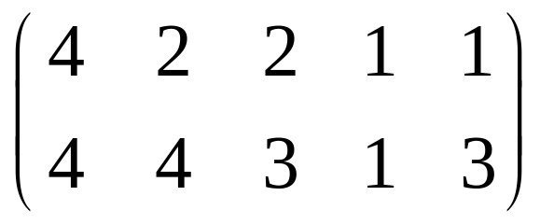
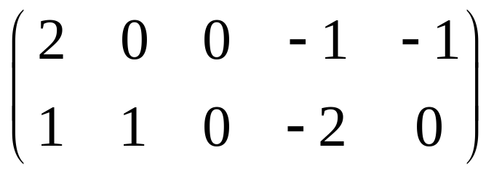
假设现有五条数据记录，矩阵形式如下
其中每一列为一条数据记录，而一行为一个字段(指标)。为了后续处理方便，我们首先将每个字段内所有值都减去字段均值，其结果是将每个字段都变为均值为0的样本.
以上面的数据为例，第一个字段均值为2，第二个字段均值为3，所以变换后：

Slide 12
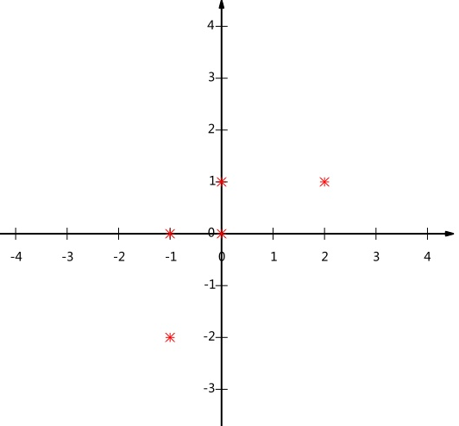
在直角坐标系内形象的将五条数据显示为平面空间中的点
问题一：如果我们必须使用一维来表示这些数据，又希望尽量保留原始的信息，你要如何选择？这个问题实际上是要在二维平面中选择一个方向，将所有数据都投影到这个方向所在直线上(过原点的有向直线)，用投影值点表示原始记录具有的信息。有一点类似直线拟合与回归。

Slide 13
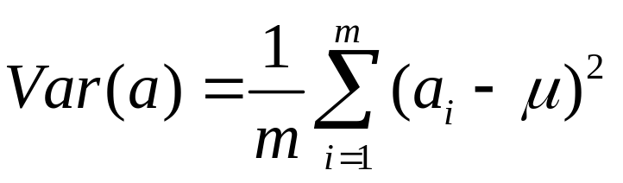
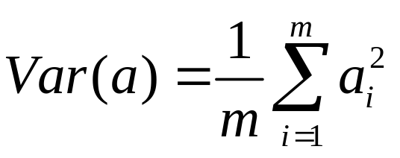
为了最大限度的保留原始数据的差异性，希望投影后的点尽可能分散，而分散程度在数学上常用方差来表述。 此处，一个字段的方差可以看做是每个元素与字段均值的差的平方和的均值，即：
由于前面我们已经将每个字段的均值都化为0了，因此方差可以直接用每个元素的平方和除以元素个数表示：
于是“问题一”被形式化表述为：寻找一个一维基，使得所有数据点 变换为这个基上的坐标后，方差值最大.

Slide 14
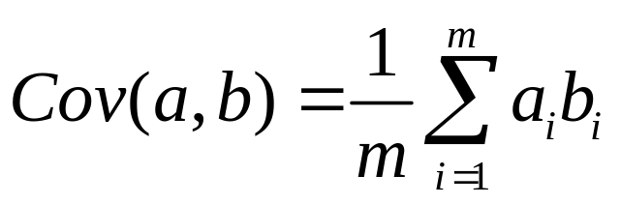
如果只选择方差最大的方向， 优先选择的
方向与原数据第一个方向应该是“几乎重合在一起”，显然这样的维度并不完全保留原始信息，因此需要其他约束条件。从直观上说，让两个字段尽可能表示更多的信息，即希望它们之间不存在（线性）相关性，因为有相关性意味着两个字段取值互相影响，必然存在重复冗余信息。
数学上常用协方差表示其相关性(相关系数实质上就是标准化后的两个差量的协方差)，以问题一为例，协方差为

Slide 15
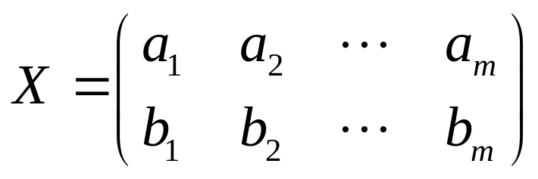
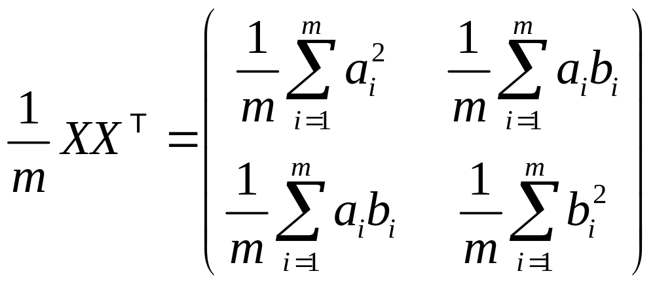
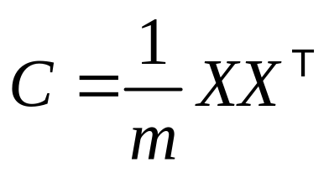
现假设我们只有a和b两个字段，将它们按行组成矩阵X：
然后我们用X乘以X的转置，并乘上系数1/m：
注意观察，这个矩阵对角线上的两个元素恰好是两个字段各自的方差，而其它位置的元素是a和b的协方差。两者被统一到了一个矩阵 中。

Slide 16
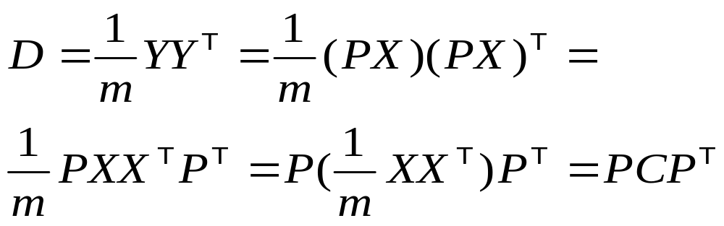
去除相关性问题等价于将协方差矩阵对角化：即除对角线外的其它元素化为0，并且在对角线上将元素按大小从上到下排列。
下面来看原矩阵与基变换后协方差矩阵的关系：
设原始数据矩阵X对应的协方差矩阵为C，而P是一组基按行组成的矩阵，设Y=PX，则Y为X对P做基变换后的数据。设Y的协方差矩阵为D，我们推导一下D与C的关系：
答案出来了！我们要找的基变换矩阵P不是别的，而是能让原始协方差矩阵正交对角化的正交变换矩阵P.

Slide 17
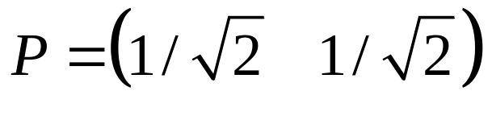
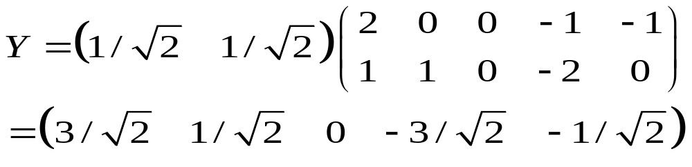
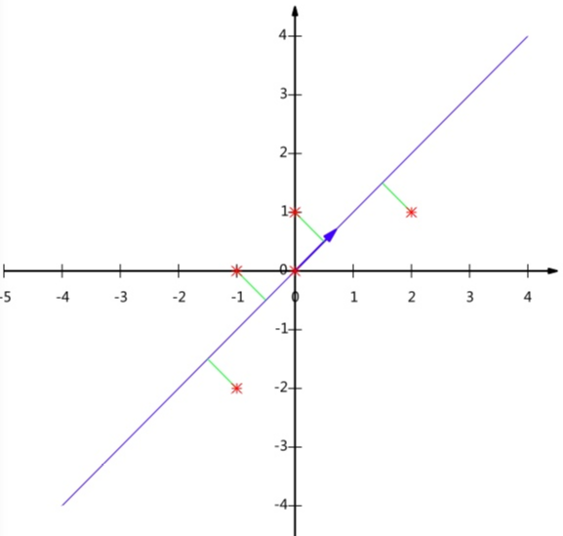
对问题一进行计算可得基变换矩阵为 基变换矩阵乘以数据矩阵，就得到了降维后的数据点表示：
基变换矩阵中的第一个行方向即称为第一个主成分！

Slide 18
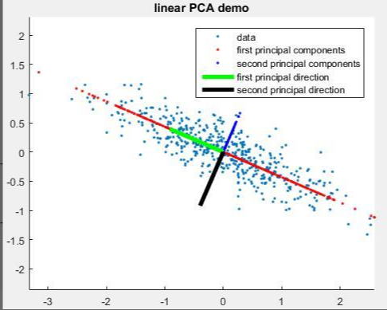
大量二维数据模拟散点图的实验结果如下：

Slide 19
更一般地，将原来的P个指标通过线性组合，作出新的综合指标，从而减少指标数量达到数据降维以及简化问题的效果。但是这种线性组合，如果不加限制，则可以有很多，如何去选取最优呢？为了先找一个综合指标F₁能反映足够多的原始信息，则要求综合指标F₁的方差尽量大，即若Var(F₁)越大，此时F₁包含的信息越多。因此首先在所有线性组合中所选取的第一个方差最大的综合指标F₁，称为第一主成分。如果第一主成分不足以代表原来P个指标的信息，继续选取第二，三主成分，与前面一样，各主成分尽量不存在相关性，即通常为正交.

Slide 20
具体来说，考虑选取第二个线性组合F₂ ，称F₂为第二主成分，为了有效地反映原来的信息， F₁中已有的信息就不需要出现在F₂中，数学表达就是要求Cov(F₁, F₂)=0。依次类推可。这以构造出第三，第四，……，第p个主成分些主成分之间不仅不相关，而且它们的方差是依次递减的。在实际工作中，通常挑选前几个最大主成分，虽然可能会失去一小部分信息，但抓住了主要矛盾。

Slide 21
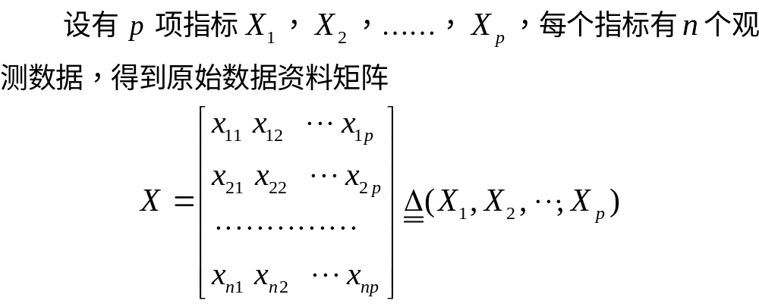
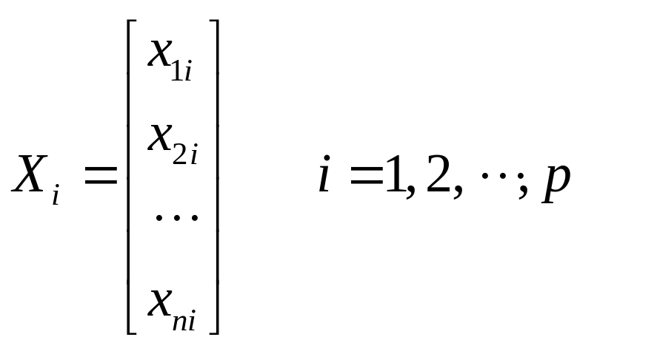
二、主成分分析法
注意这里与前面不同！这里指标为列，每个数据点为行！

Slide 22
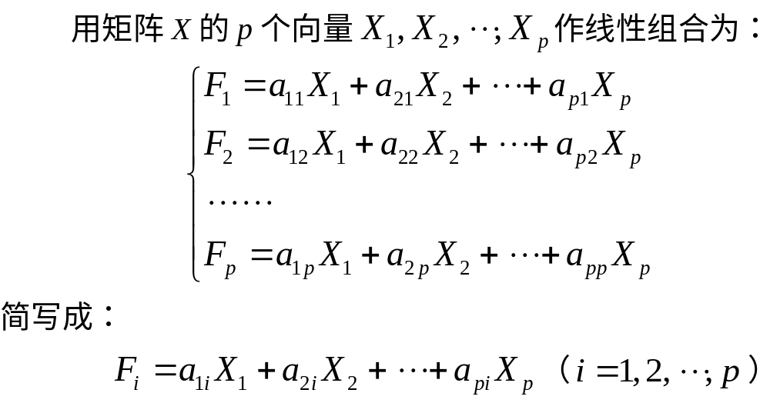

Slide 23
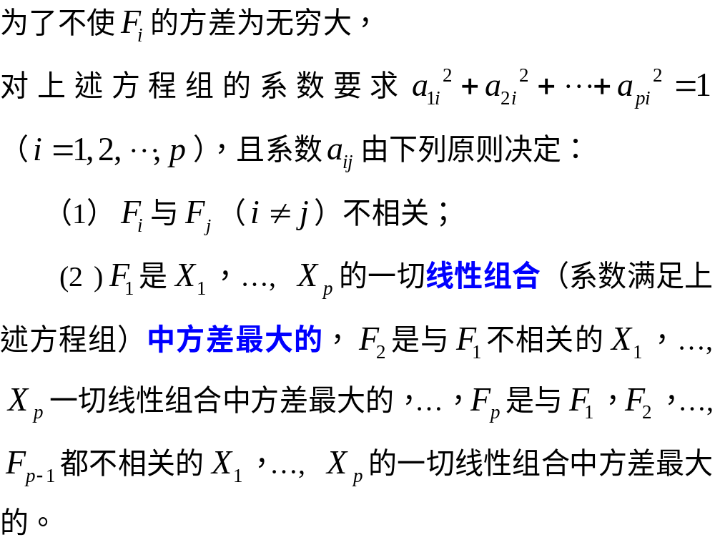

Slide 24
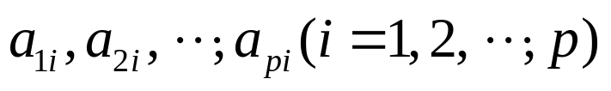
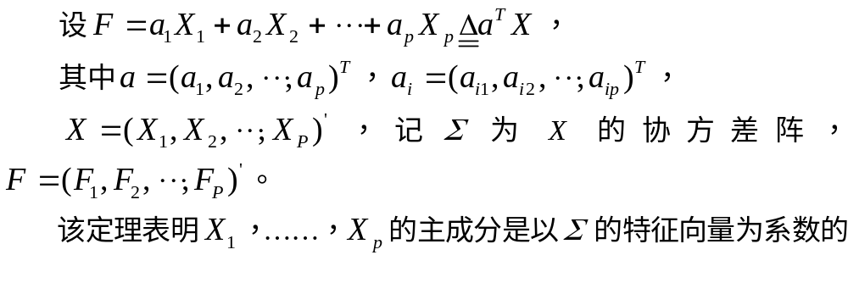

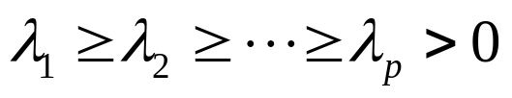
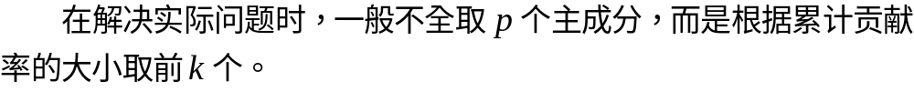
定理
。
，所以
的特征根
在上述条件下，则 是X的协方差阵的特征值对应的特征向量
线性组合，它们互不相关且其方差为
对应的特征根为

Slide 25
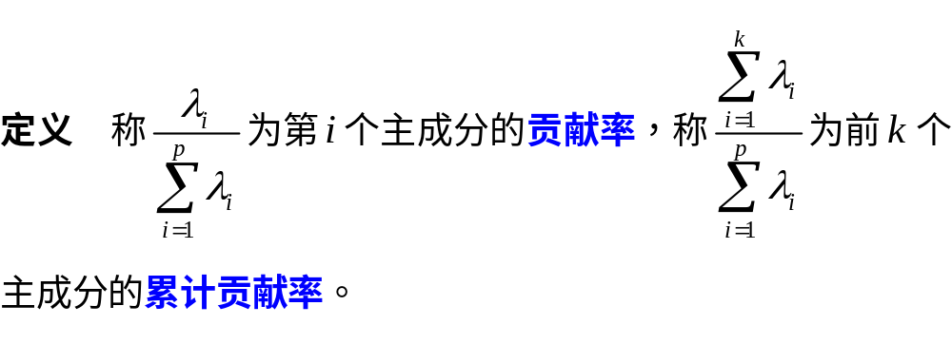
贡献率
显然，贡献率越大，表明该成分综合的信息越多。
常取90%左右.

Slide 26
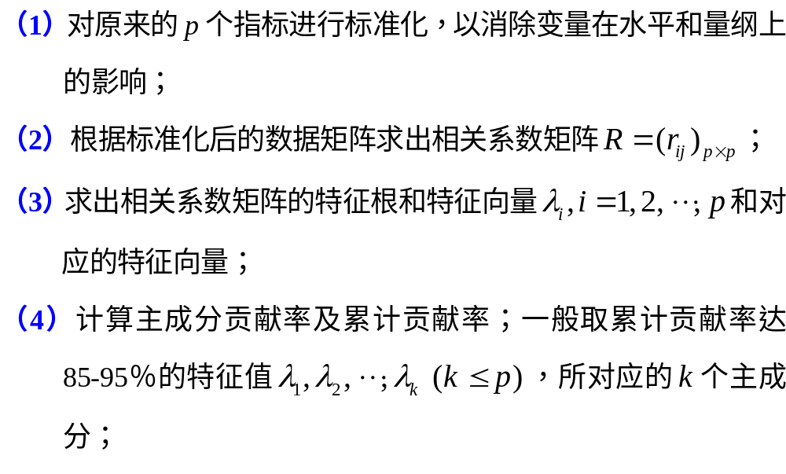
主成分分析计算步骤

Slide 27
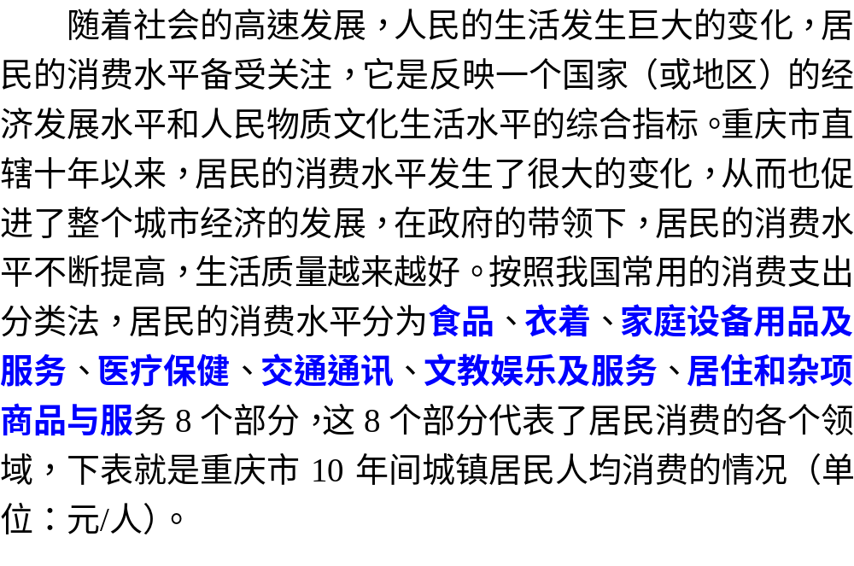
三、案例分析

Slide 28
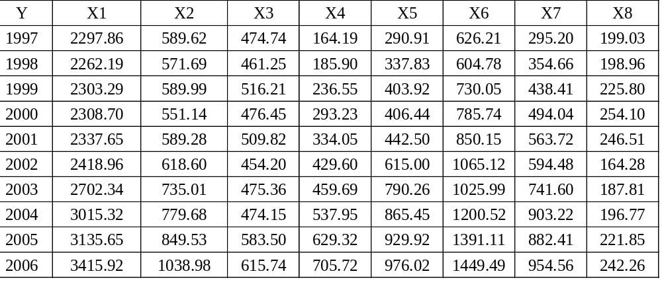
数据来源：《中国统计年鉴》（1997-2006）

Slide 29
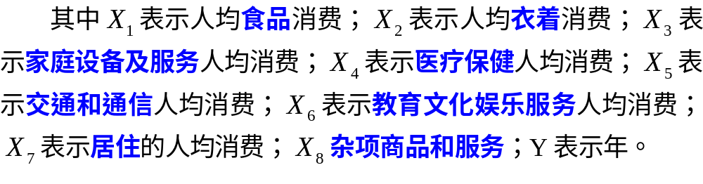

Slide 30
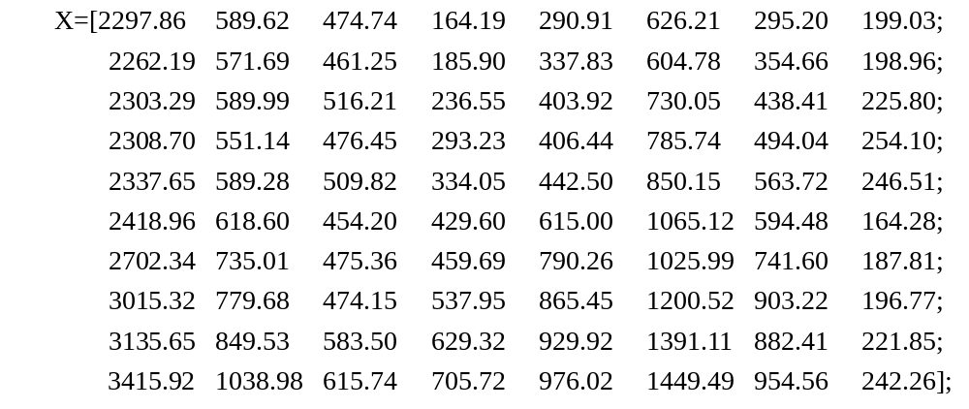
主成分分析过程
（1）录入原始数据

Slide 31
（2）数据标准化
x=zscore(X); %数据标准化
每一列进行标准化：每一列减去均值后除以标准差
V是一列，则Z = (V-mean(V))./std(V)
x=[ -0.7608 -0.6421 -0.5406 -1.2510 -1.1981 -1.1417 -1.3815 -0.5071
-0.8451 -0.7553 -0.7886 -1.1346 -1.0196 -1.2123 -1.1304 -0.5096
-0.7479 -0.6398 0.2219 -0.8632 -0.7682 -0.7998 -0.7766 0.4160
-0.7352 -0.8850 -0.5092 -0.5594 -0.7586 -0.6164 -0.5415 1.3918
-0.6667 -0.6443 0.1044 -0.3407 -0.6214 -0.4043 -0.2472 1.1301
-0.4746 -0.4592 -0.9182 0.1714 0.0349 0.3036 -0.1172 -1.7054
0.1951 0.2756 -0.5292 0.3326 0.7017 0.1748 0.5043 -0.8940
0.9347 0.5575 -0.5514 0.7520 0.9878 0.7495 1.1870 -0.5851
1.2191 0.9984 1.4591 1.2417 1.2330 1.3771 1.0991 0.2798
1.8814 2.1943 2.0519 1.6511 1.4084 1.5694 1.4039 0.9836]

Slide 32
（3）计算相关系数矩阵
计算出各指标之间的相关系数矩阵
std=CORRCOEF(X) %计算相关系数矩阵
%%% std=X’*X;
std=[1.0000 0.9804 0.7414 0.9446 0.9462 0.9373 0.9328 0.1120
0.9804 1.0000 0.7902 0.9136 0.9058 0.9013 0.8788 0.1258
0.7414 0.7902 1.0000 0.6756 0.5937 0.6791 0.5985 0.5517
0.9446 0.9136 0.6756 1.0000 0.9771 0.9946 0.9768 0.0702
0.9462 0.9058 0.5937 0.9771 1.0000 0.9688 0.9804 -0.0539
0.9373 0.9013 0.6791 0.9946 0.9688 1.0000 0.9624 0.0406
0.9328 0.8788 0.5985 0.9768 0.9804 0.9624 1.0000 0.0737
0.1120 0.1258 0.5517 0.0702 -0.0539 0.0406 0.0737 1.0000]

Slide 33
（3）求出标准化相关系数矩阵的特征根和特征向量[vec,val]=eig(std)
vec =
0.2856 -0.0810 0.7055 0.0976 -0.4783 -0.1476 -0.0210 0.3919
-0.2901 0.1049 -0.5355 0.2760 -0.4894 -0.3925 0.0221 0.3844
0.0918 0.1191 0.0499 -0.3487 0.4449 -0.5775 0.4778 0.3059
0.6940 -0.0721 -0.3291 0.3551 0.2771 0.2002 -0.0891 0.3923
-0.1529 -0.6837 -0.1472 -0.5231 -0.0239 0.1591 -0.1988 0.3854
-0.5589 -0.0206 0.2851 0.4564 0.4656 0.1347 -0.1043 0.3896
-0.0510 0.6871 -0.0237 -0.4158 -0.0799 0.4303 -0.1138 0.3839
-0.0767 -0.1521 -0.0343 0.1082 -0.1822 0.4711 0.8363 0.0591
val =
0.0005 0 0 0 0 0 0 0
0 0.0047 0 0 0 0 0 0
0 0 0.0122 0 0 0 0 0
0 0 0 0.0231 0 0 0 0
0 0 0 0 0.0998 0 0 0
0 0 0 0 0 0.2743 0 0
0 0 0 0 0 0 1.3060 0
0 0 0 0 0 0 0 6.2794

Slide 34
newval =
0.0005
0.0047
0.0122
0.0231
0.0998
0.2743
1.3060
6.2794
将特征值构成一个新向量newval=diag(val)；
y =
0.0005
0.0047
0.0122
0.0231
0.0998
0.2743
1.3060
6.2794
ii =
1
2
3
4
5
6
7
8
[y,ii]=sort(newval)
(将特征向量的特征值排序)

Slide 35
（4）计算特征值的贡献率及累计贡献率
rate=y/sum(y);
可以看到最后两个指标累计贡献率为94.7%，是主要成分，说明最后两个主成分已包含了全部测量指标所具有的信息，这样既减少了变量的个数又便于对实际问题的分析和研究，因此只采用最后两个主成分来分析。
注意：这里特征值是从小到大排列，与理论部分不同。
rate =
0.0001
0.0006
0.0015
0.0029
0.0125
0.0343
0.1632
0.7849

Slide 36

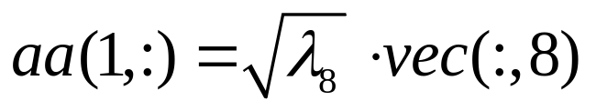
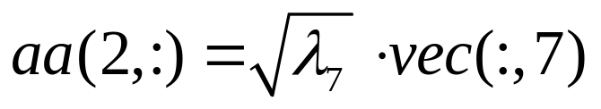
(5) 计算主成分载荷(系数)
累计贡献率中用到的特征值中，最大的特征值开平方与该特征值对应的特征向量之积作为第一主成分的系数，第二大的特征值开平方与该特征值对应的特征向量之积作为第二主成分的系数，其余的以此类推，得到主成分载荷矩阵
。
在本例中：
第一主成分系数：
第二主成分系数：
aa=[0.9820 0.9632 0.7666 0.9831 0.9657 0.9763 0.9620 0.1481
-0.0241 0.0253 0.5461 -0.1018 -0.2272 -0.1192 -0.1300 0.9558]

Slide 37
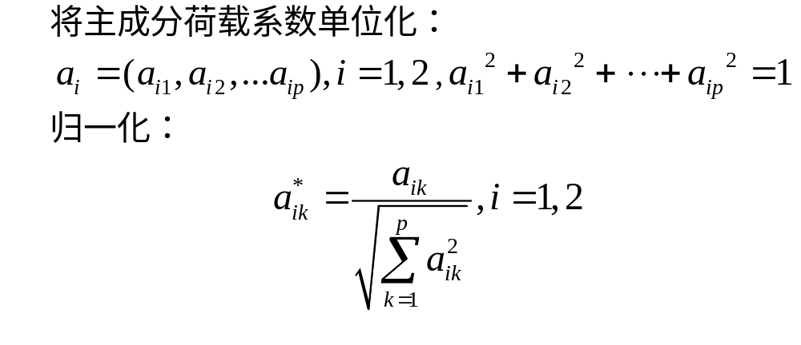
(6 ) 对主成分载荷归一化

Slide 38
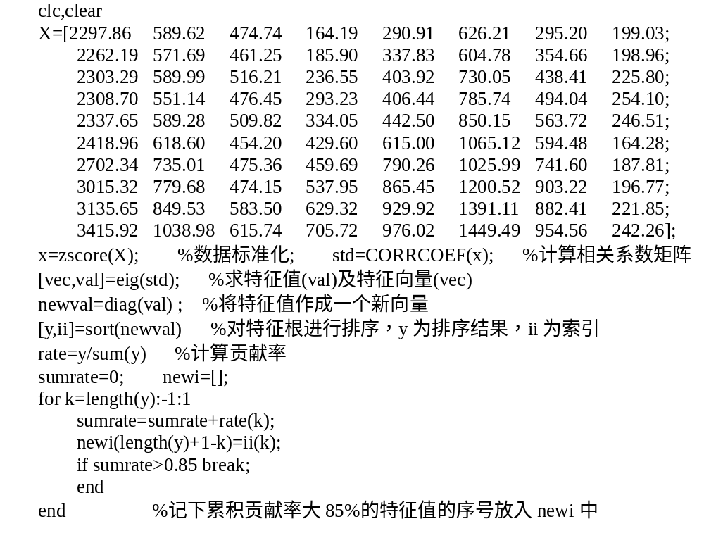
Matlab程序（zcffx）

Slide 39
程序(续)：
fprintf('主成分数：%g\n\n',length(newi));
for i=1:1:length(newi) %计算载荷aa
for j=1:1:length(y)
aa(i,j)=sqrt(newval(newi(i)))*vec(j,newi(i));
end
end
aaa=aa.*aa; %主成分载荷归一化zcfhz
for i=1:1:length(newi)
for j=1:1:length(y)
zcfhz(i,j)=aa(i,j)/sqrt(sum(aaa(i,:)));
end
end
fprintf('主成分载荷：\n'), zcfhz %输出主成分载荷zcfhz

Slide 40
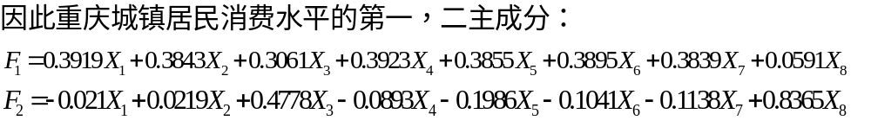
计算结果：
主成分数：2
计算主成分载荷：
aa =
0.9820 0.9632 0.7666 0.9831 0.9657 0.9763 0.9620 0.1481
-0.0241 0.0253 0.5461 -0.1018 -0.2272 -0.1192 -0.1300 0.9558
主成分载荷（单位化后）：
a =
0.3919 0.3844 0.3059 0.3923 0.3854 0.3896 0.3839 0.0591
-0.0210 0.0221 0.4778 -0.0891 -0.1988 -0.1043 -0.1138 0.8363

Slide 41
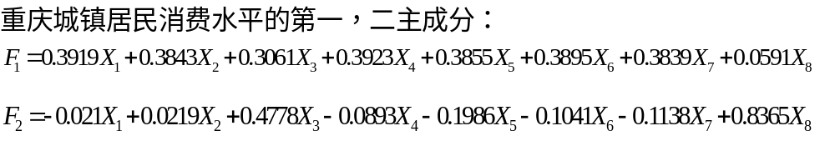

Slide 42
结果分析：
1．在第一主成分的表达式中，我们可以看出第一项、二项、四项、五项、六项、七项的系数比较大，这6项指标对城镇居民消费水平的影响较大。其中食品消费和医疗保健消费系数比另外几项都大，说明居民现在很注重吃和健康两方面。
2．在第二主成分表达式中，只有第八项的系数比较的系数比较大，远远超过其他指标的系数，因此可以单独看作是杂项商品和服务的影响，说明人们的生活用品等杂项商品及服务在消费水平中也占据了很大的比例。

Slide 43
建模案例：葡萄酒评价模型
1.问题的重述
葡萄酒的品质由品酒员确定，每位品酒员品尝后对葡萄酒的分类指标打分，求和得到总分即可确定葡萄酒的质量。酿酒葡萄的好坏与所酿葡萄酒的质量有直接的关系，葡萄酒和酿酒葡萄检测的理化指标会在一定程度上反映葡萄酒和葡萄的质量。根据附件中给出的某一年份一些葡萄酒的评价结果与该年份这些葡萄酒的和酿酒葡萄的成分数据，建立数学模型讨论下列问题。
（1） 分析附件1中两组评酒员的评价结果有无显著性差异，哪一组结果更可信？
（2） 根据酿酒葡萄的理化指标和葡萄酒的质量对这些酿酒葡萄进行分级。

Slide 44
2.问题一求解：分析附件1中两组评酒员的评价结果有无显著性差异，哪一组结果更可信？
经检验两组品酒员所打分数均服从正态分布，因此在正态总体下可以对均值和方差进行假设检验。我们从三个方面入手，作假设检验。
计算步骤为：
(1) 两组评酒员评价结果的差异性检验;
(2) 两组评酒员评价结果可信度评估 。

Slide 45
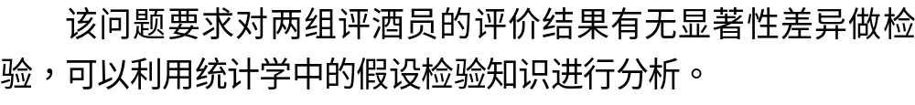
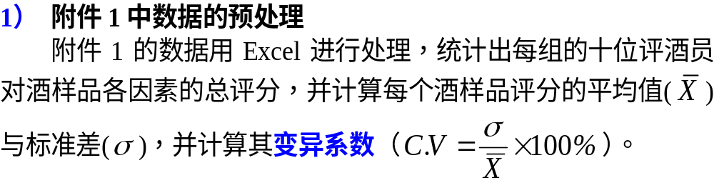
2.1 两组评酒员评价结果的差异性检验
附件1

Slide 46
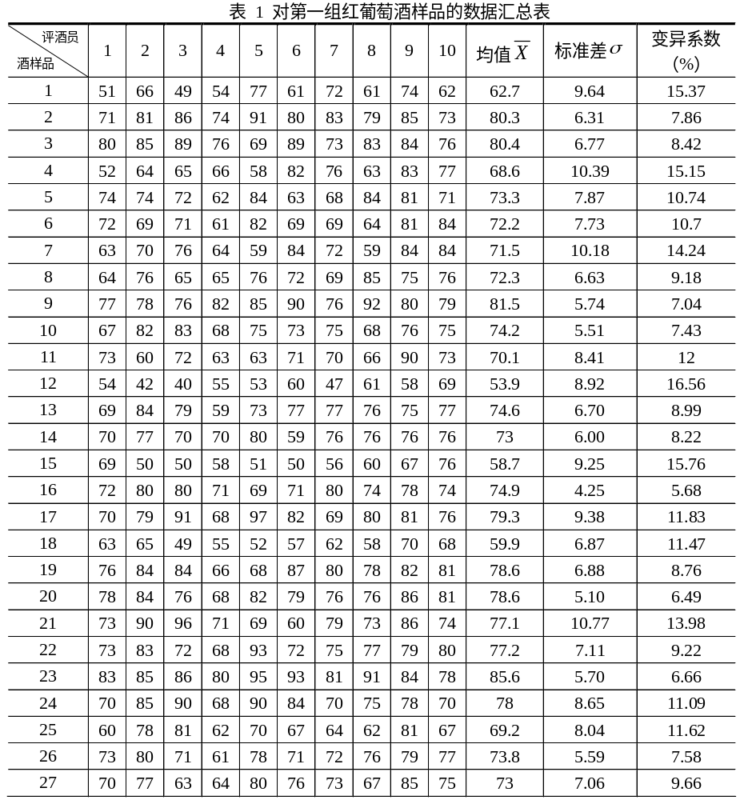


Slide 47
2）评酒员评分的正态分布检验
分析两组评分的均值数据是否服从正态分布，需要绘制数据的正态概率图。如果正态概率图中期望累计概率和观测累计概率分布或近似分布在斜率为1的直线上，则该数据服从或近似服从正态分布。
根据附件表1的平均分数据，利用Matlab命令：h=normplot(x)直接得到葡萄酒平均分x的正态概率图。

Slide 48
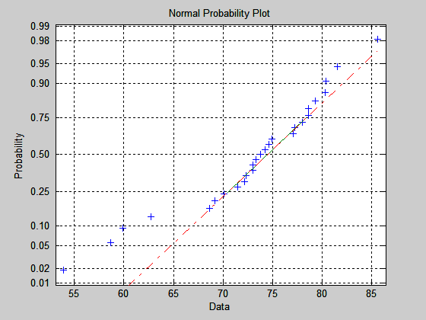
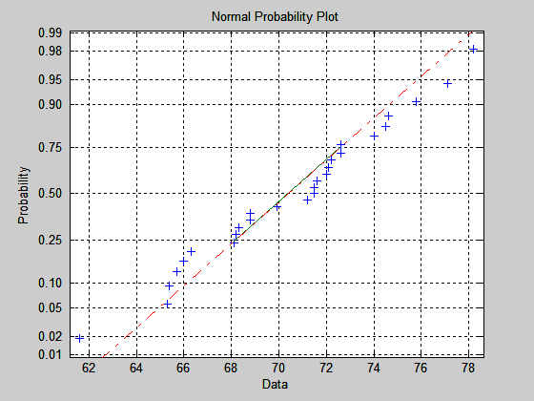
图 9-21 两组评酒员对红葡萄酒评分的正态概率图
h=normplot(x)

Slide 49


图 9-22 两组评酒员对白葡萄酒评分的正态概率图
结论：由图分析可知，两组数据都可以近似看成正态分布，从而可以进行参数的显著性检验。

Slide 50


3）评酒员评分的显著差异检验

Slide 51


Slide 52





Slide 53




对假设检验（2），同理进行F检验：

Slide 54


2.2 两组评酒员评价结果可信度评估

Slide 55


图 9-24
白葡萄酒两组评价结果的变异系数比较图
根据Excel表(附件3)可得，两组评酒员评分的变异系数比较：
图 9-23
红葡萄酒两组评价结果的变异系数比较图

Slide 56


评价结果
通过上面葡萄酒的两组评价结果变异系数比较图可以直观的发现：两组葡萄酒评分的变异系数明显不一样。

Slide 57
3．问题二求解：根据酿酒葡萄的理化指标和葡萄酒
的质量对酿酒葡萄进行分级
问题二的关键是确定评价指标，建立综合评价模型。
计算步骤为：
(1) 根据资料筛选附表中的数据，确定对酿酒葡萄影响较大的理化指标，由于第二组的评价结果更可信，选取第二组的评价结果作为葡萄酒的质量。
(2) 将数据进行标准化处理，采用主成分分析法，找出主成分，以简化评价指标。
(3) 根据所得的主成分作为新的评价指标，建立对酿酒葡萄分级的综合评价模型，对酿酒葡萄的优劣进行分级。

Slide 58
3.1 酿酒葡萄分级的评价系统的简化
由于附表的数据量太大，必须对数据进行初步的筛选。根据资料，酿酒葡萄中的氨基酸，蛋白质，花色苷，有机酸，酚类，醇类，还原糖，果穗，出汁率，多酚氧化酶活力，DPPH自由基，可溶性固形物这几个理化指标是对酿酒葡萄影响较大的理化指标。加上葡萄酒的质量指标，故初步确定了酿酒葡萄分级的13个指标。
由于选取的指标太多，而且主观性较强，容易使它们提供的整体信息发生重叠，不易得出简明的规律。因此，采用主成分分析法，将多指标问题化为较少的综合指标问题，不但保证了各指标的不相关性，又反映了原来多指标的信息。

Slide 59

3.2 酿酒葡萄分级的评价指标的主成分分析
附件2

Slide 60

酿酒红葡萄 为例的数据
各个指标的观测值的具体值见附表2. 取为x(27*13);

Slide 61

酿酒白葡萄为例的数据
各个指标的观测值的具体值见附表2. 取为x(28*13);

Slide 62



1）

Slide 63

4）

Slide 64



Slide 65

3.3 酿酒葡萄分级的评价系统的求解
,
,
,

Slide 66

ptjzcfh.m
ptjzcfb.m

Slide 67

综合得分
表3 27个酿酒葡萄（红）和28个酿酒葡萄（白）的综合得 分
,
,
,

Slide 68

条形图 （红）
将酿酒葡萄的综合得分按降序排列后用
EXCEL做出酿酒葡萄的综合条形图如图:。
,
,
,
图1 酿酒葡萄（红）综合得分条形图

Slide 69

条形图 （白）
,
,
,
图2 酿酒葡萄（白）综合得分条形图

Slide 70

条形图分析
,
,
,

Slide 71


计算酿酒葡萄（红、白）的综合得分见附录：程序ptjzcfh.m和ptjzcfb.m

